Slide 1
Сведения о педагогах
Мо учителей математики и естествознания

Slide 2
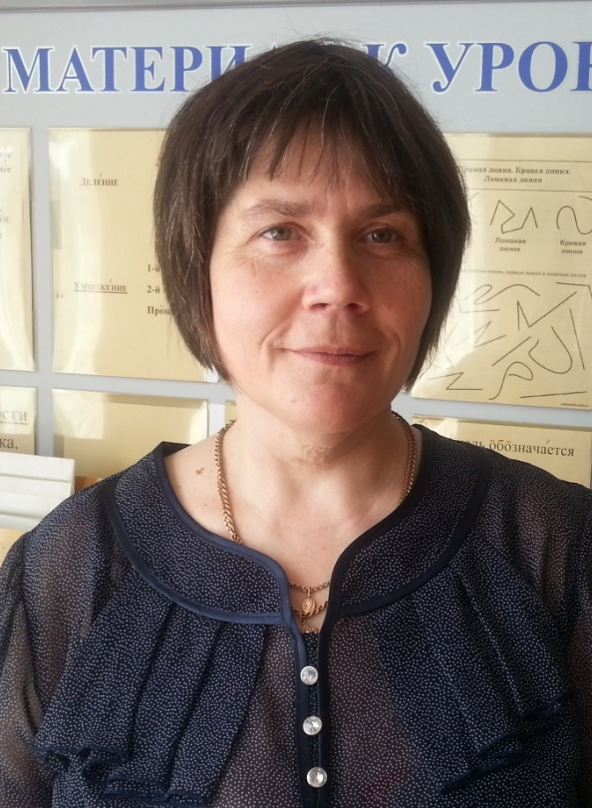
Виноградова Ольга Владимировна-
учитель I квалификационной категории специальных классов со сложной структурой дефекта
(Распоряжение Комитета по образованию от 04.04.17 г., №1148-р)
Образование: высшее, закончила РГПУ имени А.И. Герцена (факультет коррекционной педагогики) в 2014 году.
Педагогический стаж: 10лет
Стаж работы в данном ОУ- 8 лет

Slide 3
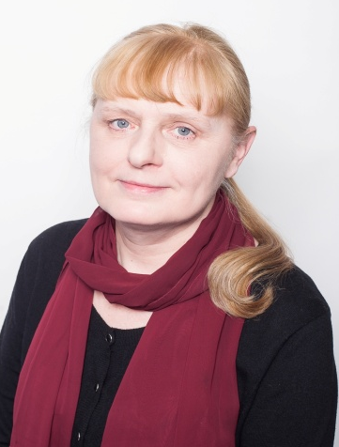
Загрядская Елена Александровна - учитель математики высшей квалификационной категории
(Распоряжение Комитета по образованию № 3096-р от 02.11.16 г.)
Образование:
высшее, закончила ЛГПИ им. А.И. Герцена в 1980 году;
Педстаж: свыше 30 лет
Стаж работы в данном ОУ: более 40 лет
Почётный работник общего
образования РФ

Slide 4
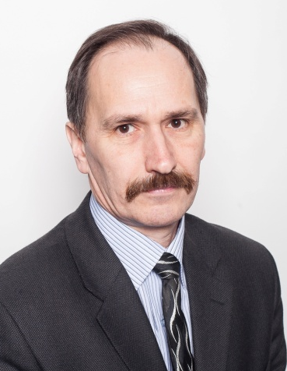
Лапин Михаил Александрович – учитель математики без категории .
Образование: высшее, закончил ЛГПИ имени А.И. Герцена (дефектологический факультет) в 1989 году.
Педагогический стаж: более 30 лет
Стаж работы в данном ОУ- с января 2007г.
Награждён Почётной грамотой
Министерства Образования РФ

Slide 5
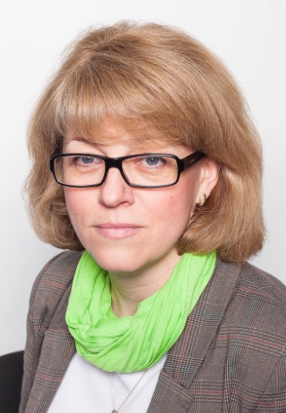
Новикова Екатерина Евгеньевна- учитель химии высшей квалификационной категории
(Распоряжение Комитета по образованию Санкт-Петербурга от 24.02.2020 №667-р)
Образование:
высшее, РГПУ им. А.И. Герцена, 1994 год;
факультет химии;
специальность - химия и методика воспитательной работы;
квалификация – учитель химии, методист по воспитательной работе.
Педстаж: свыше 25 лет
Стаж работы в данном ОУ: более 20 лет
Победитель районного конкурса педагогических достижений «Мир в твоих руках -2011» в номинации «Учитель года»;
Лауреат Всероссийского фестиваля педагогического мастерства «Педагогическое достояние России-2015» в номинации «Учитель».

Slide 6
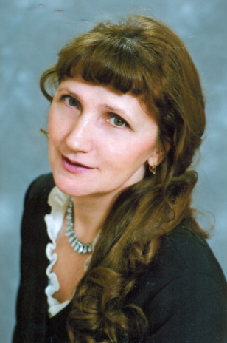
Потоцкая Софья Александровна – учитель физики высшей квалификационной категории
(Распоряжение Комитета по образованию Санкт-Петербурга №3446-р от27.12.2021 )
Образование:
высшее, закончила РГПУ им. А.И. Герцена в 1996 году;
Педстаж: более 30 лет
Стаж работы в данном ОУ: больше 20 лет
Почётный работник общего образования РФ

Slide 7
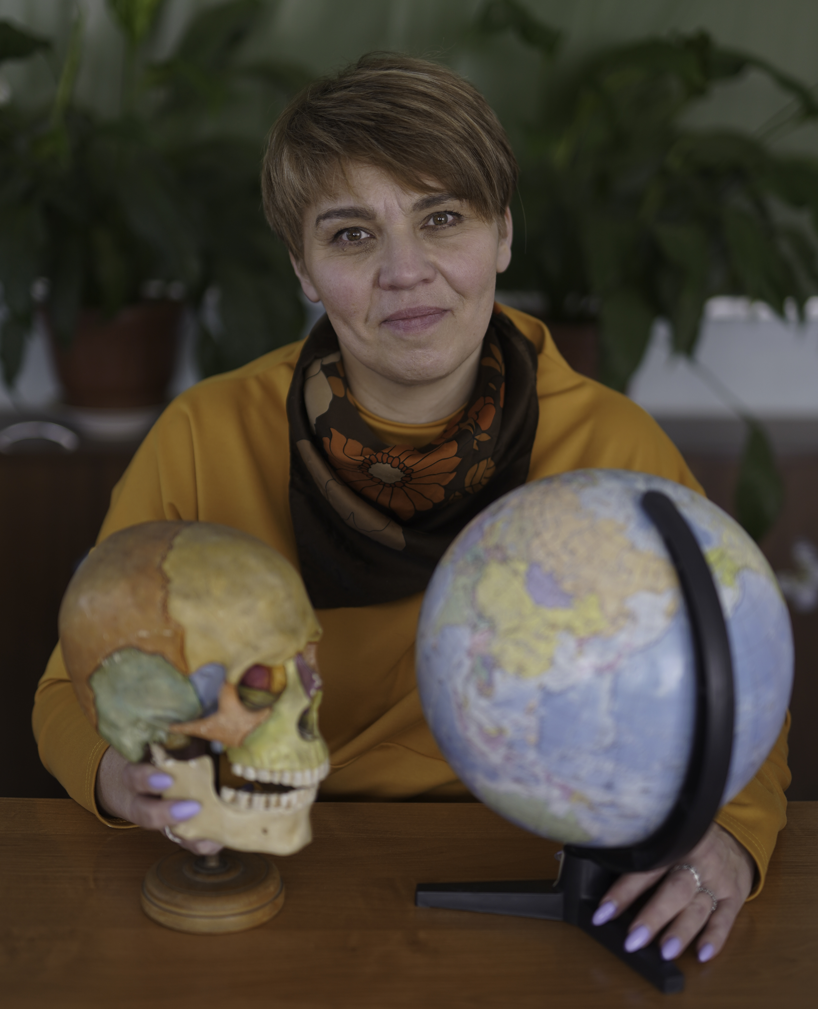
Юшманова Елена Викторовна, учитель биологии высшей квалификационной категории
(Распоряжение Комитета по образованию Санкт-Петербурга от 24.02.2020 №667-р)
Образование: высшее, закончила РГПУ им.
А.И. Герцена в 1995 году.
Педстаж: свыше 20лет;
Стаж работы в данном ОУ: 26 лет
Награждена Почётной грамотой
Министерства Образования РФ

Slide 8
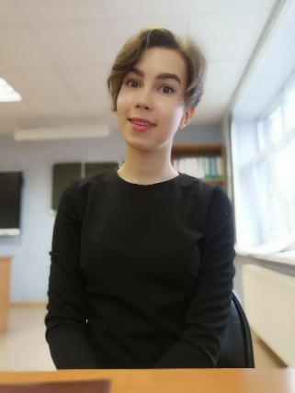
Качина Анна Владимировна – учитель математики и информатики
I квалификационной категории
(Распоряжение №150-р от27.01.2021г)
Образование: высшее, закончила РГПУ им.
А.И. Герцена в 2019 году.
Педстаж: 6лет;
Стаж работы в данном ОУ: 6 лет

Slide 9
Повышение квалификации на курсах
№ | ФИО | Курсы
1 | Виноградова О.В. | « Современные образовательные технологии в индивидуальном обучении и коррекционной педагогике в условиях реализации ФГОС» 144 часа Московская академия профессиональных компетенций, 2019 2. « Организационно-управленческие аспекты введения ФГОС образования обучающихся с ОВЗ с умственной отсталостью (интеллектуальными нарушениями). ГБОУ дополнительного профессионального педагогического образования. 3. Центр повышения квалификации специалистов «Информационно- методический центр» Невского района Санкт- Петербурга. 11.11.2015- 06.04.2016 г., 36 часов: «Содержание, формы и методы воспитательной работы классного руководителя в условиях внедрения ФГОС» 4. « ИКТ в профессиональной деятельности педагога в условиях реализации ФГОС» , 2019 АППО 5.Санкт-Петербургский университет повышения квалификации и профессиональной переподготовки . «Педагогическое образование: учитель начальных классов» 1004 часа , 2021 6.Московская академия профессиональных компетенций «Методика преподавания СБО и инновационные подходы к организации учебного процесса в условиях реализации ФГОС» 144 часа , 2021

Slide 10
Повышение квалификации на курсах
2 | Загрядская Е.А. | 1.«Информационно-коммуникативные технологии в практике учителя-предметника» РЦОКОиИТ, 2014 2.«Реализация ФГОС ООО в ООО 2015 г. 3.«Реализация требований обновлённых ФГОС НОО, ФГОС ООО в работе учителя» ИМЦ Невского района72 часа ГАОУ ДПО «Центр реализации государственной образовательной политики и информационных технологий» «Совершенствование предметных и методических компетенций( в том числе в области формирования функциональной грамотности обучающихся» 112 часов 2020
3 | Качина А.В. | 1. Курсы: а)Курс профессиональной переподготовки «Математика и информатика: теория и методика преподавания в образовательной организации» (940 часов) май-декабрь 2020 г. б)Программа переподготовки «Организация работы классного руководителя в образовательной организации» 250 часов, 2021 г. в)Программа профессиональной подготовки "Подготовка региональных экспертов конкурсов профессионального мастерства "Абилимпикс», май-июнь 2021 г. 2. «Реализация требований обновлённых ФГОС НОО, ФГОС ООО в работе учителя» ИМЦ Невского района72 часа
4 | Лапин М.А. | 1. «Видео в обучении. От кино-упражнений к кино-играм» 2017 г.; 2. Реализация ФГОС ОО: системы моделирования учебных заданий как основа эффективного процесса обучения»,,ГБУ «ИМЦ» Невского района Санкт- Петербурга по ДОП, май 2017 г. 3.Курсы переподготовки СПбУ ПК ПП «Педагогическое образование» учитель математики 588 часов, 2019 г. 4.Курсы подготовки к ОГЭ по математике, РЦКОиИТ март 2020, 72 часа …..

Slide 11
Повышение квалификации на курсах
5 | Новикова Е.Е. | 3.Цифровая трансформация образования: профиль современного учителя»- информационно-образовательная платформа «Сферум» 72ч. «Реализация требований обновлённых ФГОС НОО, ФГОС ООО в работе учителя» ИМЦ Невского района72 часа ГАОУ ДПО «Центр реализации государственной образовательной политики и информационных технологий» «Совершенствование предметных и методических компетенций( в том числе в области формирования функциональной грамотности обучающихся» 112 часов 2020
 | Новикова Е.Е. | «Использование современных информационно-коммуникационных технологий (ИКТ) в профессиональной деятельности. Создание презентаций в программе Microsoft Office PowerPoin» , ООО ВНОЦ "Современные образовательные технологии"- 48ч. 2019 г. ГАОУ ДПО «Центр реализации государственной образовательной политики и информационных технологий» «Совершенствование предметных и методических компетенций( в том числе в области формирования функциональной грамотности обучающихся» 112 часов 2020 4. «Подготовка специалистов по организации , проведению и оцениванию эксперимента по химии в ППЭ» 19 часов, Санкт-Петербургский центр оценки качества образования и информационных технологий, 2019 2020,2022
6 | Потоцкая С.А. | «Реализация ФГОС ОО; системы моделирования учебных заданий как основа эффективного прироста обучения» ИМЦ Невского района , 2019 ГАОУ ДПО «Центр реализации государственной образовательной политики и информационных технологий» «Совершенствование предметных и методических компетенций( в том числе в области формирования функциональной грамотности обучающихся» 112 часов 2020

Slide 12
Повышение квалификации на курсах
7 | Юшманова Е.В. | 1.Компьютерные курсы (Дистанционное обучение) «Использование ИКТ согласно действующим образовательным стандартам», Сертификат. 2017 г. 2.Курсы переподготовки «Инфоурок.рф.» -300 час: «Биология : Теория и методика преподавания в ОУ»; «Использование ИКТ согласно действующим образовательным стандартам» (ФГОС-дистанционное обучение), «Портал педагога» 2018 год 3. ГАОУ ДПО «Центр реализации государственной образовательной политики и информационных технологий» «Совершенствование предметных и методических компетенций( в том числе в области формирования функциональной грамотности обучающихся» 112 часов 2020 4. «Реализация требований обновлённых ФГОС НОО, ФГОС ООО в работе учителя» ИМЦ Невского района 2022 5. «Подготовка специалистов по организации , проведению и оцениванию эксперимента по химии в ППЭ» 19 часов, Санкт-Петербургский центр оценки качества образования и информационных технологий, 2019 2020,2022

